Slide 1

Презентация
Педагога МДОУ детского сада № 50
« Василек»
Королева Ольга Афанасьевна
Тема: «Взаимодействие воспитателей с родителями воспитанников в рамках организации совместных физических досугов»

Slide 2
« Семья – уникальная воспитательная среда, детский сад- специфически воспитательный феномен – это равнозначные и взаимодополняемые «объединения», необходимые для правильного личностного и социального развития ребенка»
А. Шатова.

Slide 3
Актуальность: Трудности общения с собственным ребенком испытывают сегодня большинство родителей. Во многих семьях сведены к минимуму игровая и двигательная активность детей. Участие в совместных с детьми физических досугах, организованных в ДОУ, позволяет лучше узнать своего малыша, наладить с ним отношение, а также получить знания об организации физического воспитания в семье.

Slide 4
Проблема: Все родители мечтают, чтобы их дети были здоровыми, крепкими, умными и прилагают для этого соответствующие усилия. Большинство родителей готовы принимать участие в физическом развитии детей, но этому мешает отсутствие необходимых знаний и умений. Зачастую родители стремятся быть примером для ребенка, но испытывают трудности в организации физкультурно игровых занятий, а мы воспитатели, призваны поддержать и дополнить их деятельность. Здесь важен принцип сотрудничества, а не параллельности.

Slide 5
Цель: повышение уровня физического развития детей при совместной деятельности педагогов и родителей.
Задачи:
- помочь родителям и дошкольникам ощутить радость от совместной двигательной - игровой деятельности;
-способствовать развитию у родителей и детей умение настраиваться друг на друга, чувствовать партнера в совместной двигательной игровой - деятельности;
-развивать у дошкольников ориентировку в пространстве, силу, ловкость, смелость; стимулировать развитие внимания, памяти и воображения.

Slide 6
Эти задачи не могут быть осуществлены без взаимодействия педагогов и родителей в интересах ребенка. Однако из опыта работы мы знаем, что на непосредственное проведение в виде отчетов и поучающих бесед родители откликаются неохотно, что вполне понятно. Мы нашли выход из этого положения в изменение форм и методов проведения. Попытались построить общение не на монологе, а на диалоге.
Мы стали использовать следующие формы работы с родителями:
- совместные развлечения, где приоритетной задачей становится создание положительной атмосферы, например…

Slide 7
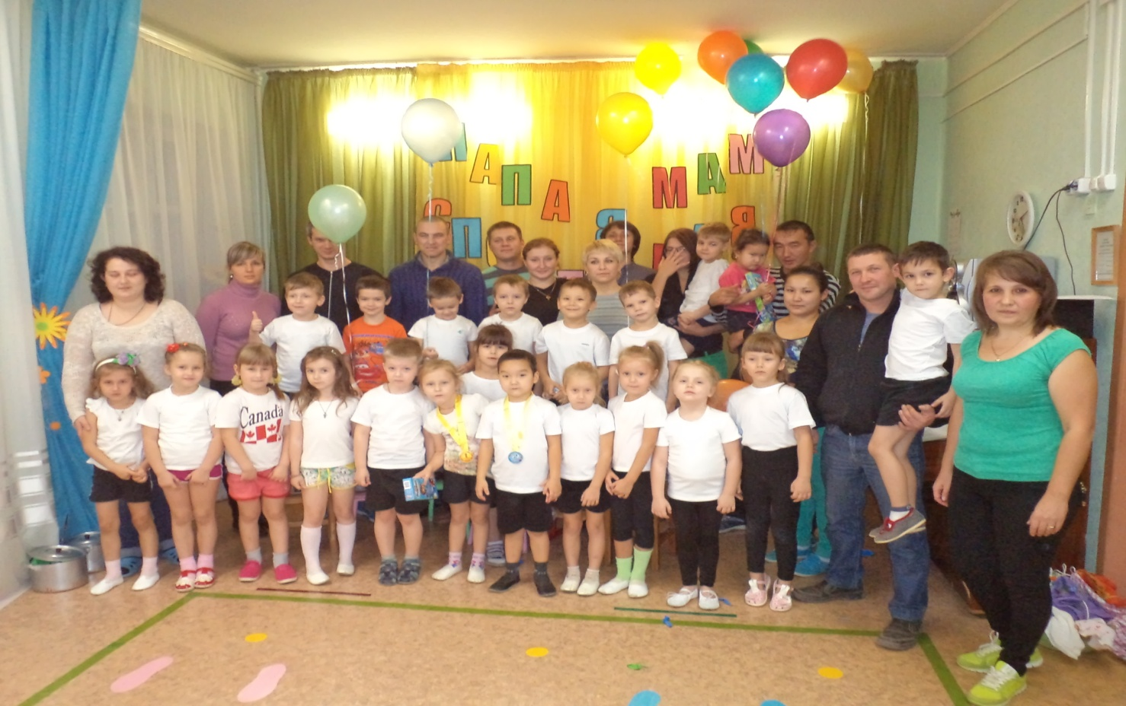
«Мама, папа, я – спортивная семья!»

Slide 8
Цель: повышение интереса детей и родителей к занятиям физкультурой, воспитание взаимовыручки и спортивного характера.
Задачи:
1. Приобщать детей и родителей к здоровому образу жизни через совместные спортивные мероприятия.
2. Содействовать улучшению взаимоотношений между родителями и детьми.
3. Прививать интерес и любовь к физической культуре и спорту.
4. Продолжать развивать физические качества и умения детей.

Slide 9
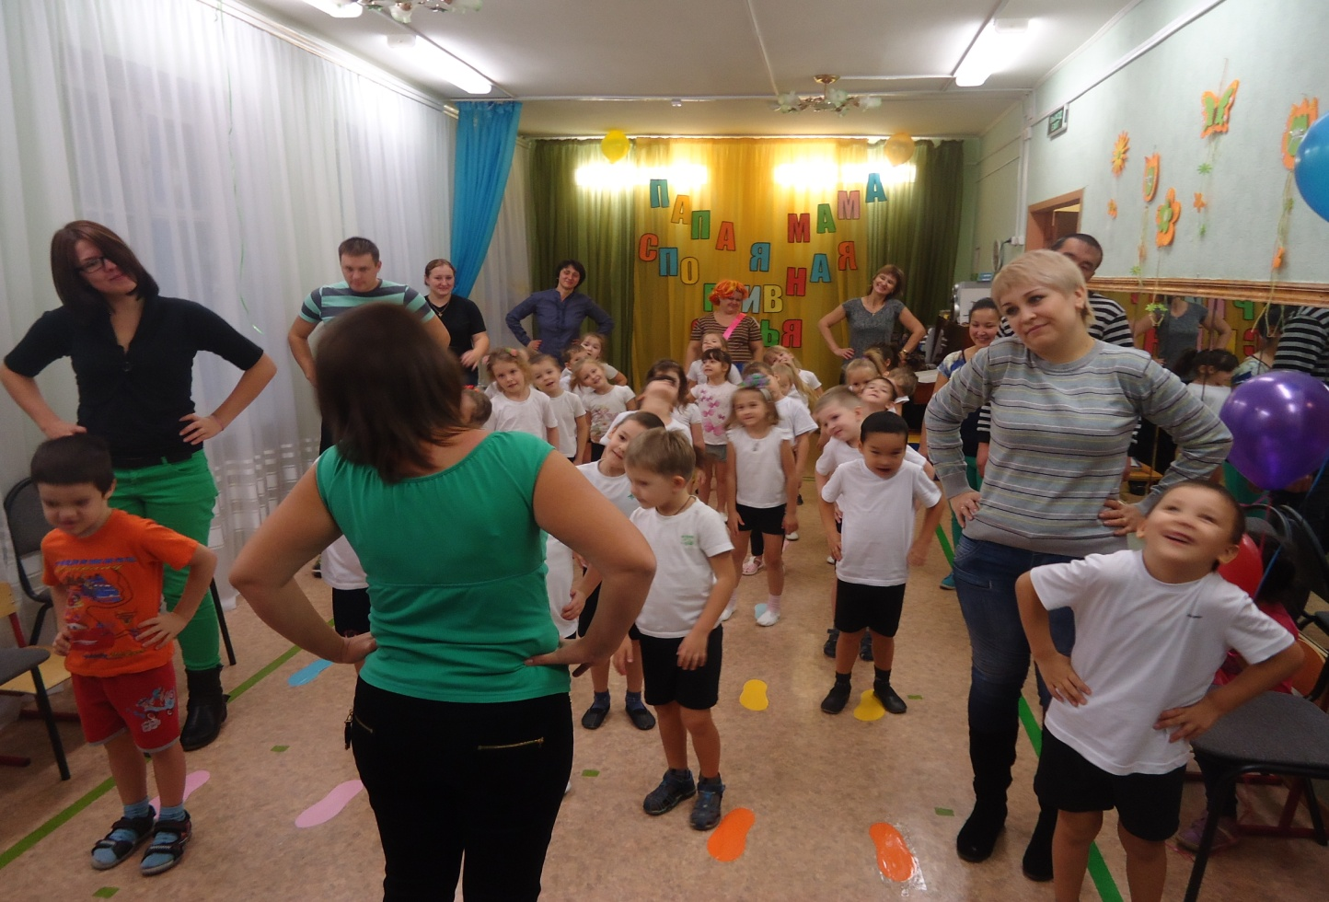
Веселая разминка
« Солнышко лучистое!»

Slide 10
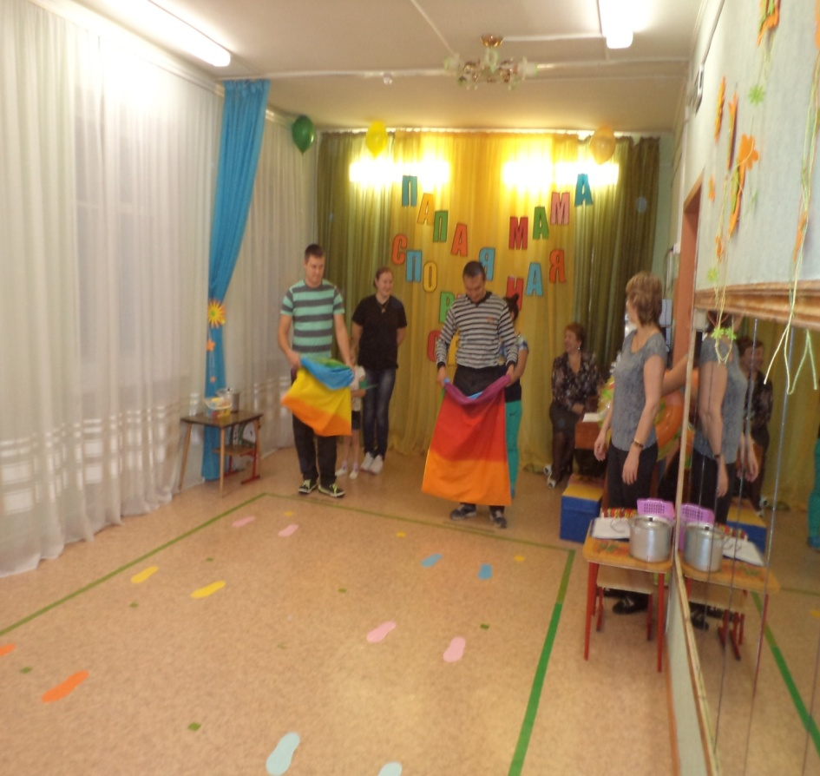
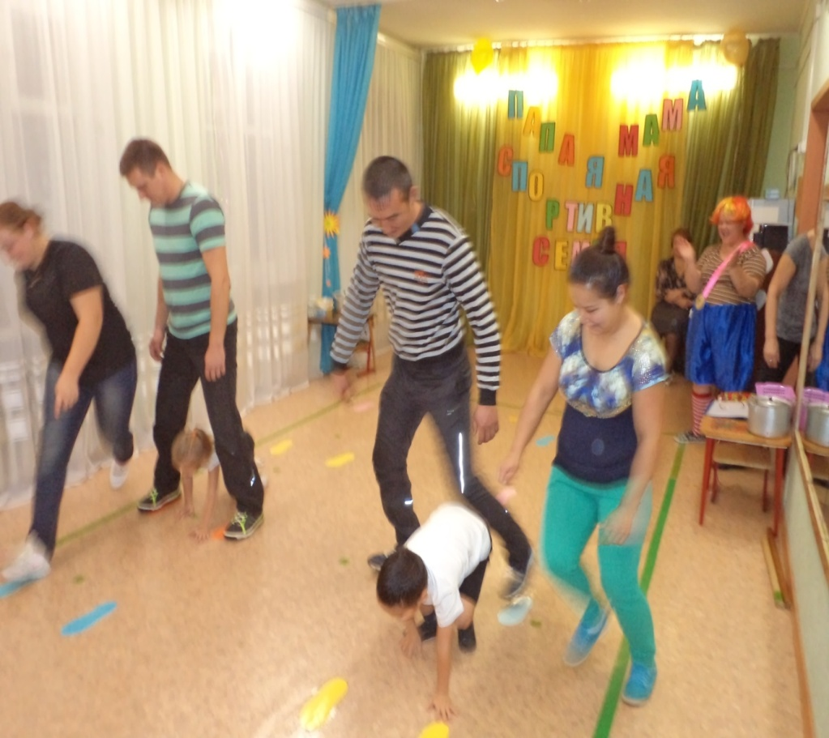
Наши конкурсы:
« Дружная семья»
« Веселые следы»

Slide 11
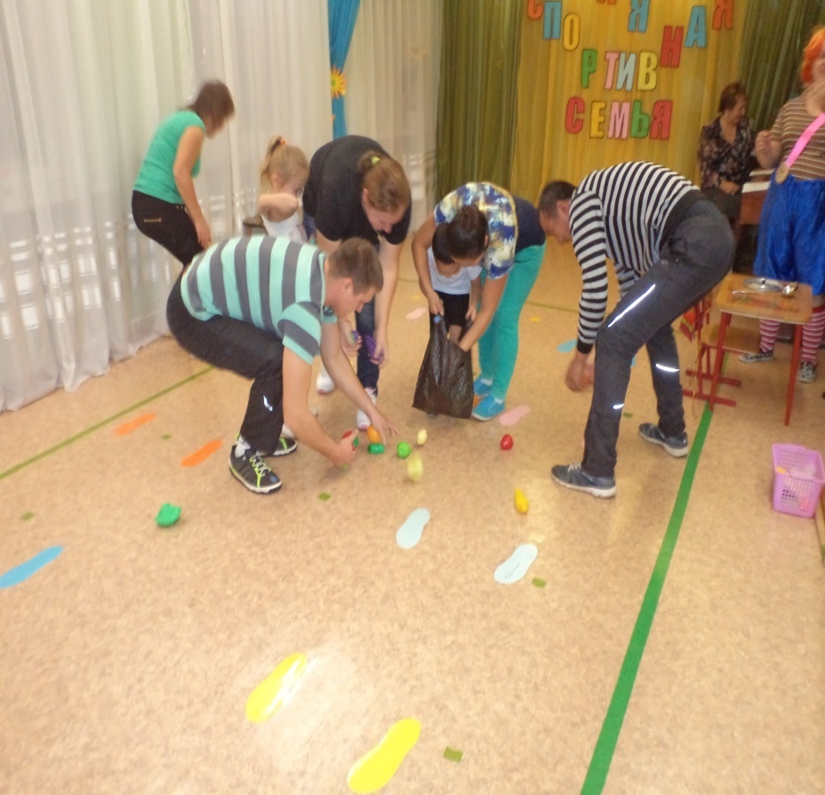
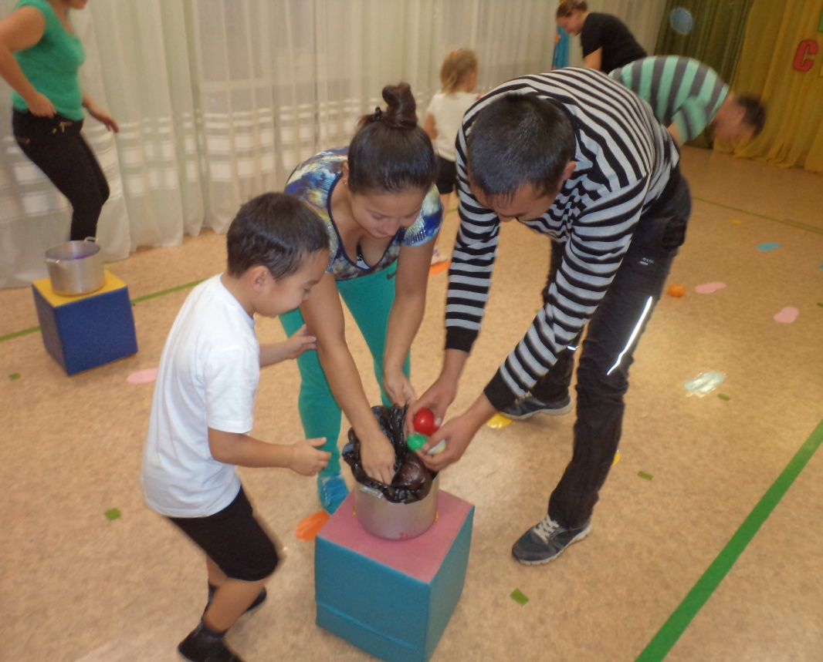
Конкурс: «Свари суп», «Свари компот»

Slide 12
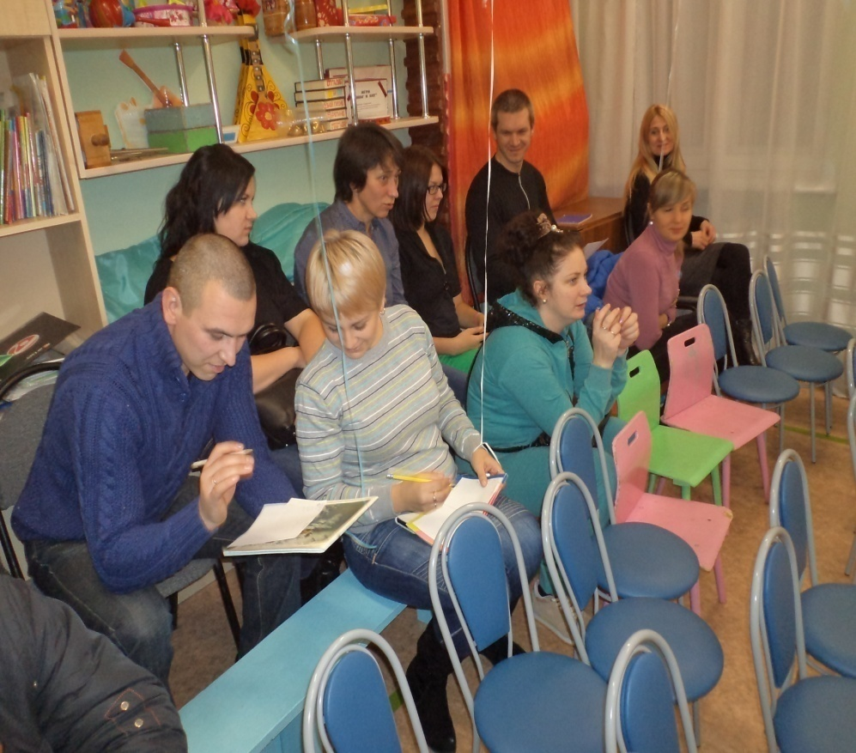
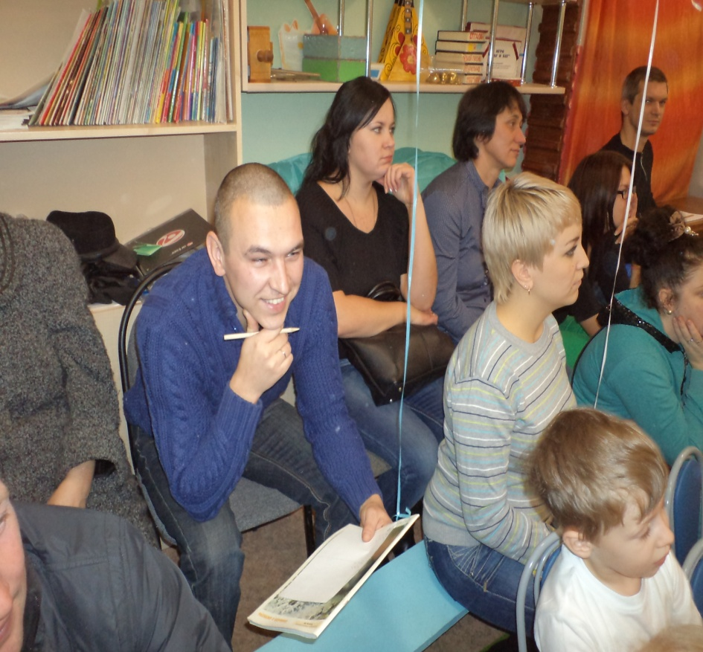
Справедливое жюри

Slide 13
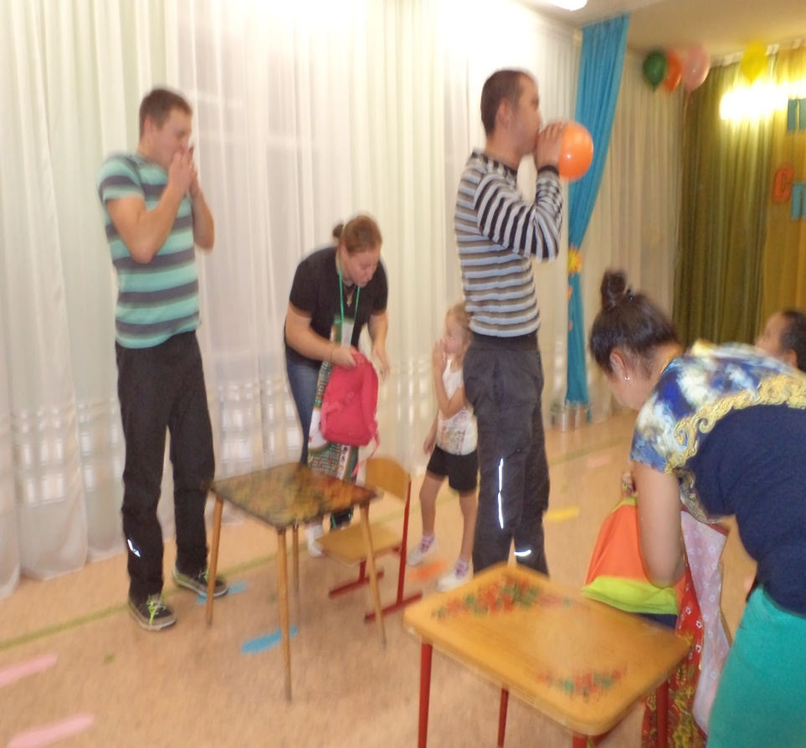
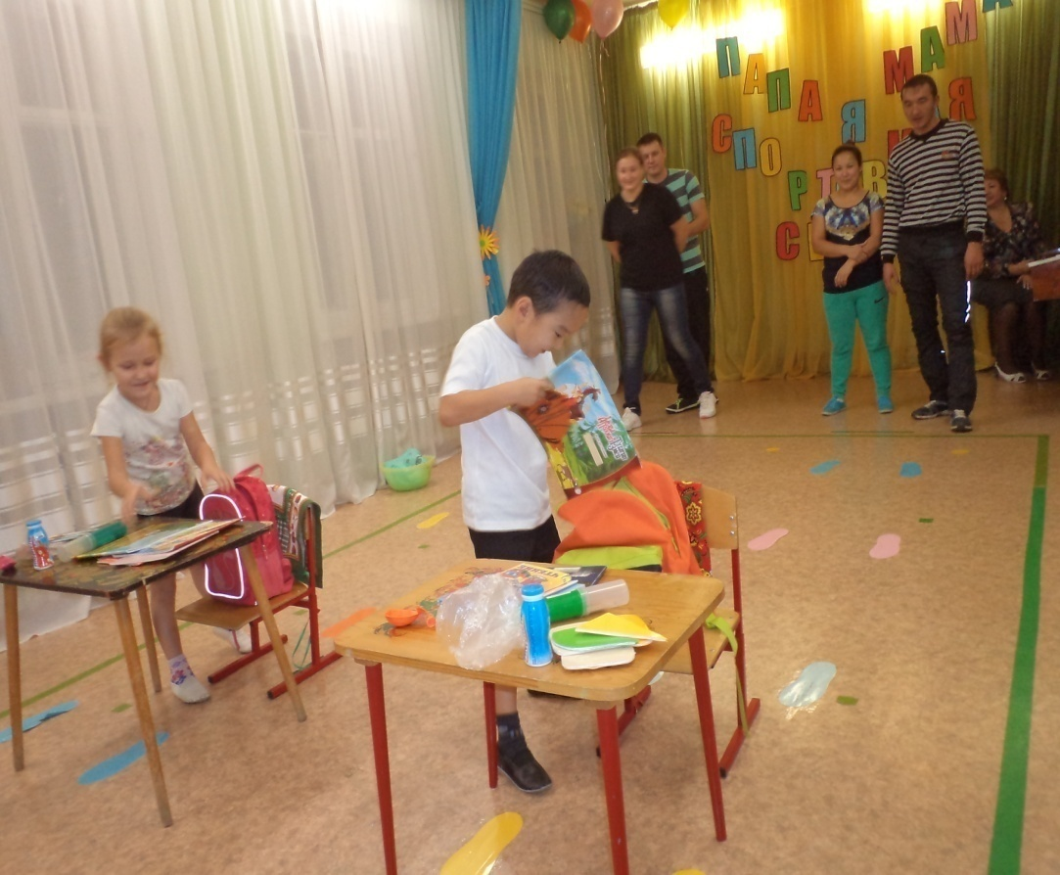
Конкурс: «Собери ребенка в школу»

Slide 14
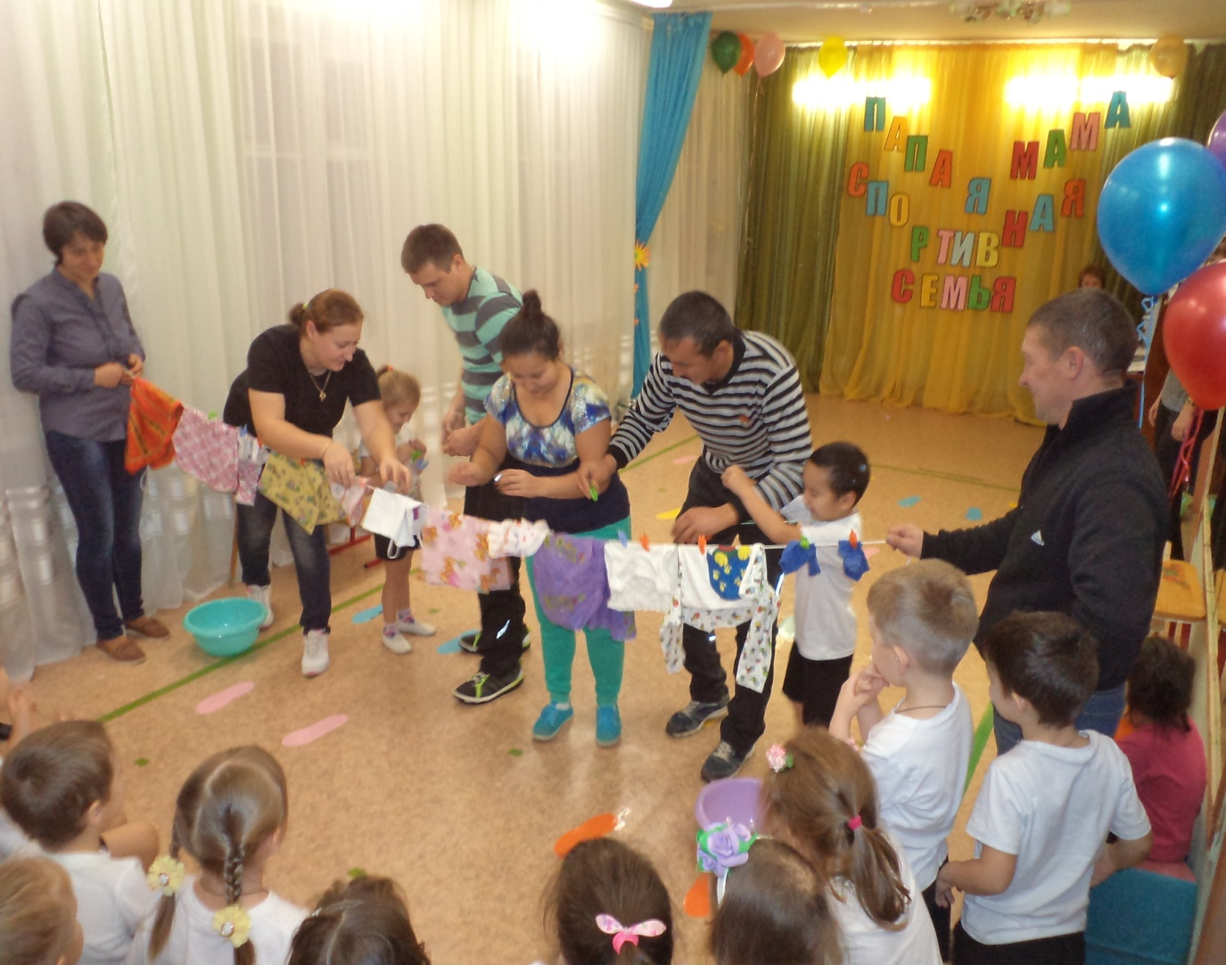
Конкурс: «Большая стирка»

Slide 15
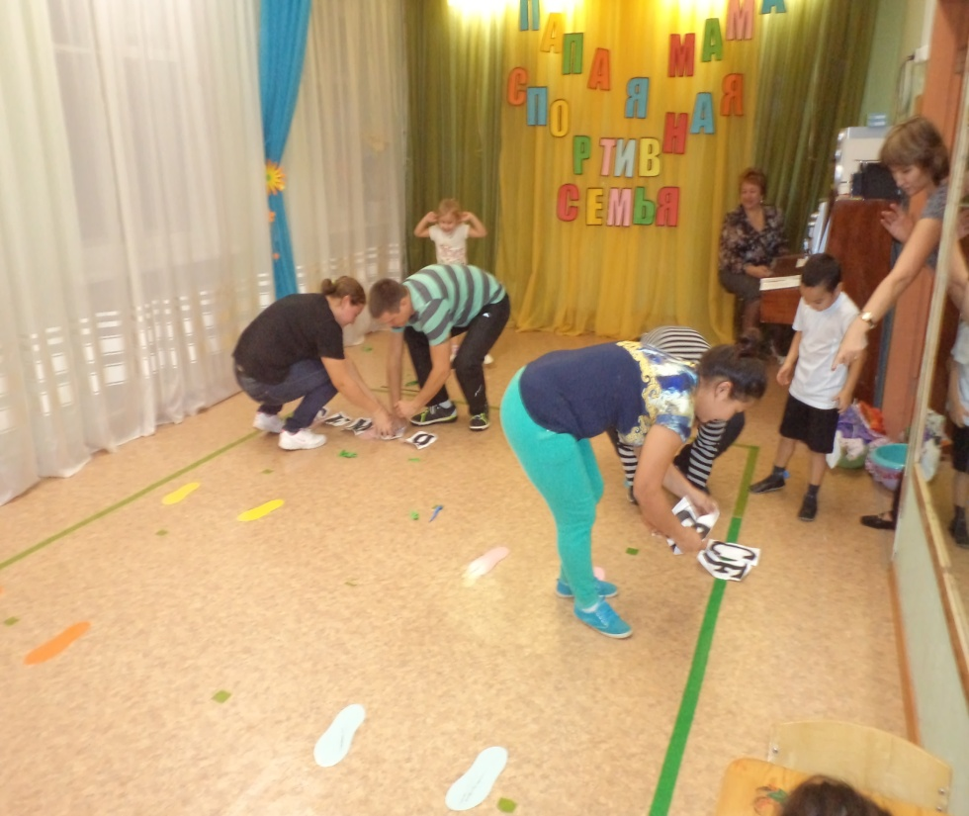
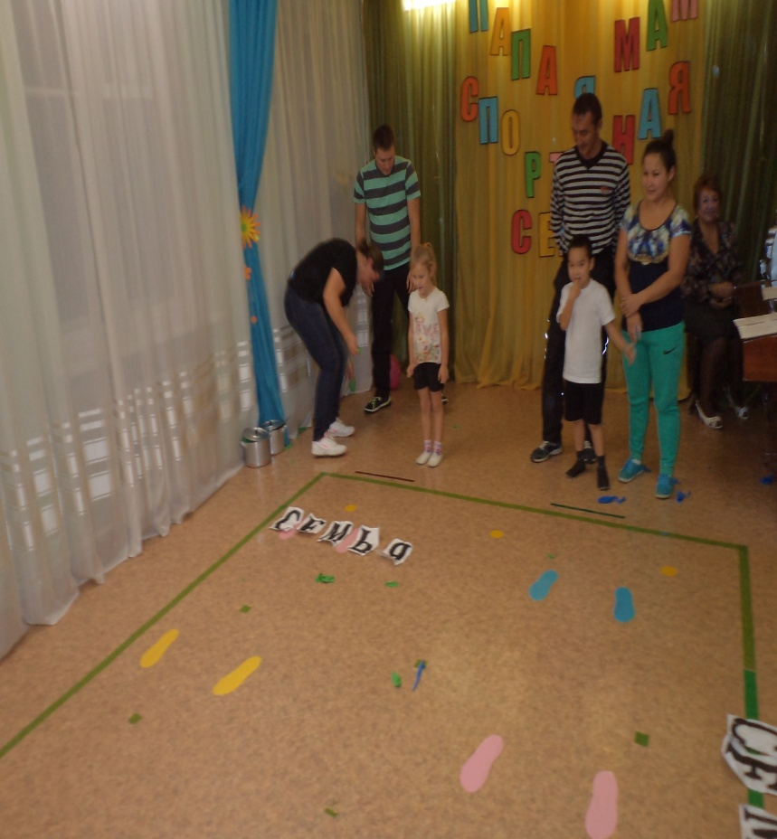
Конкурс: «Счастливая семья»

Slide 16
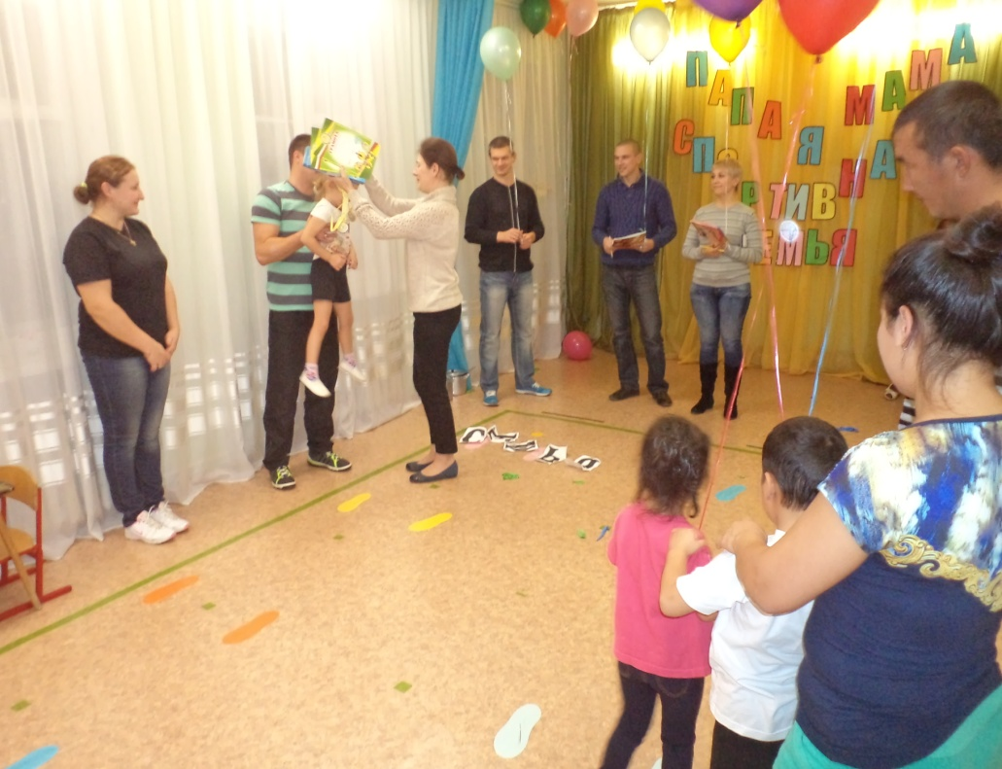
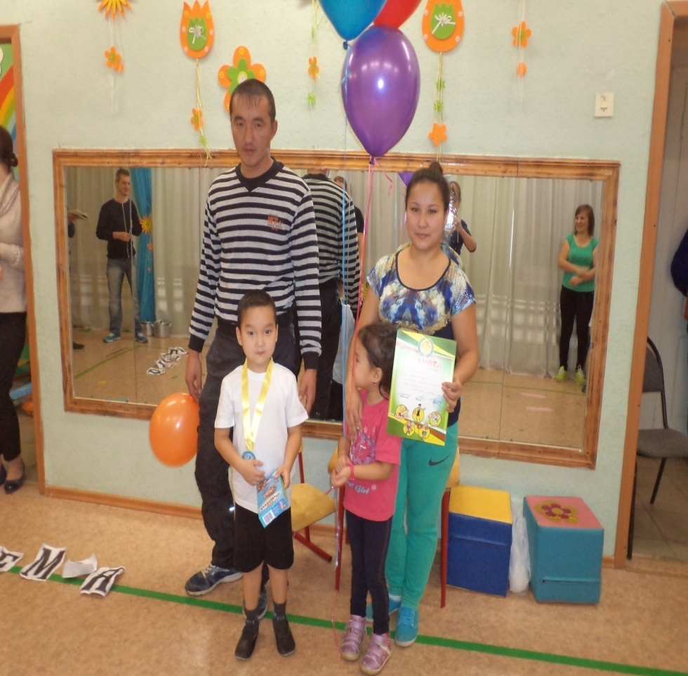
Награждение команд
«Растишка» « Веснушки»

Slide 17
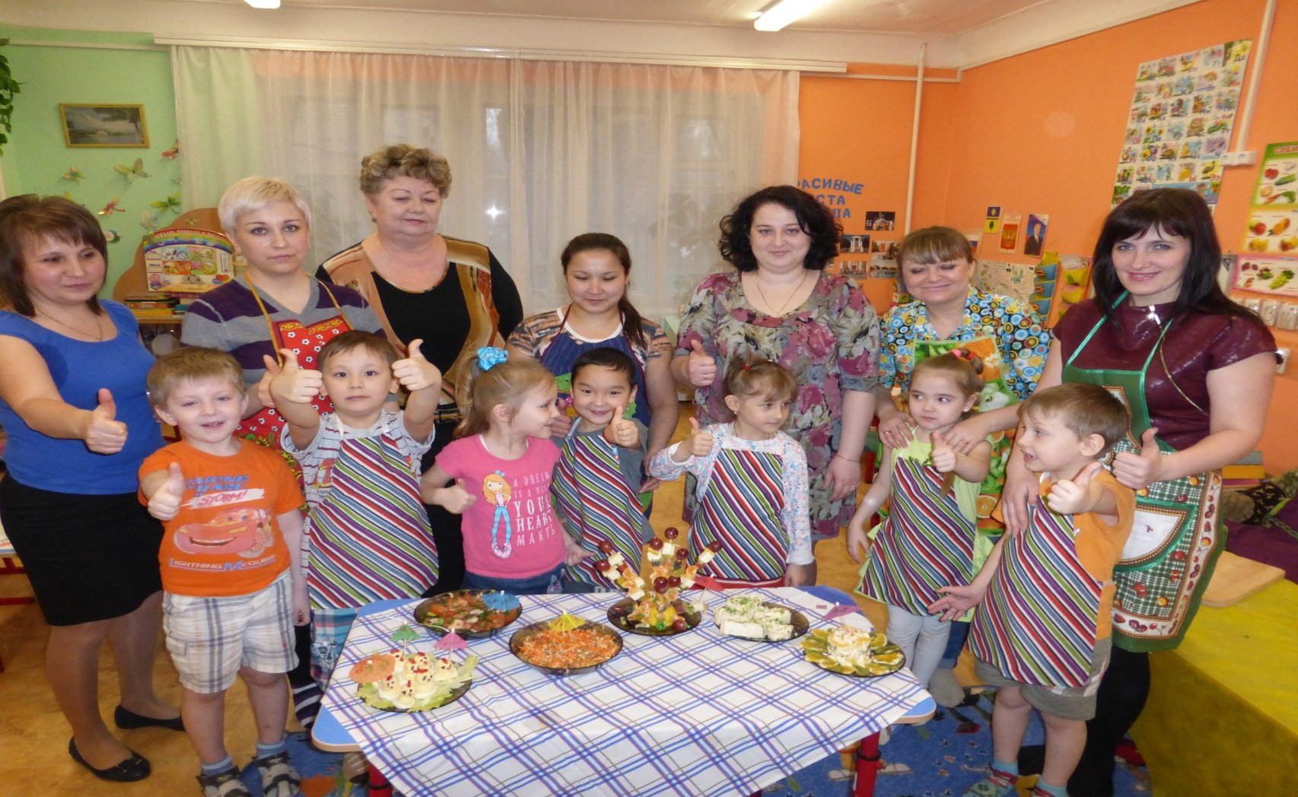
« Разговор о правильном питании, помощник физическом воспитании»

Slide 18
Цель: Дать детям и родителям представление о связи рациона питания и занятий спортом, о высококалорийных продуктах питания.
Задачи:
-вызвать у родителей и детей желание заботиться о своем здоровье;
-помочь родителям и детям понять, что здоровье зависит от правильного питания , еда должна быть не только вкусной, но и полезной;
- дать представление о вреде газированных напитков и сладостей организму.

Slide 19
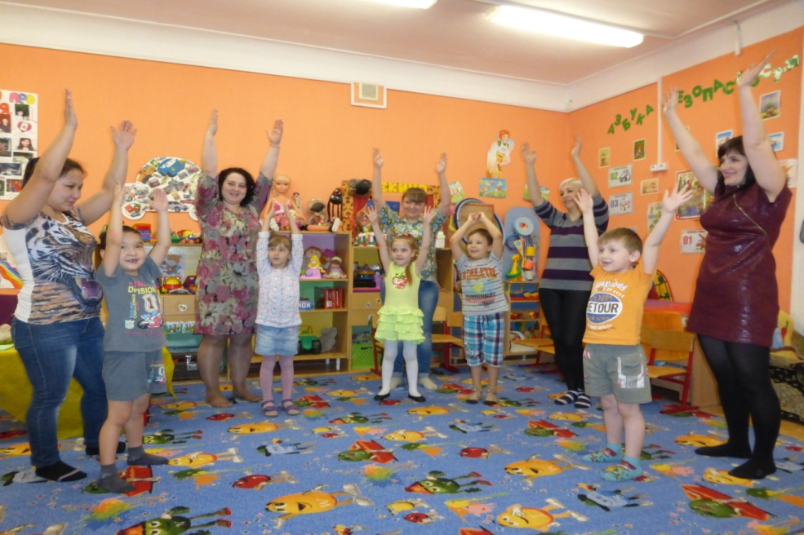
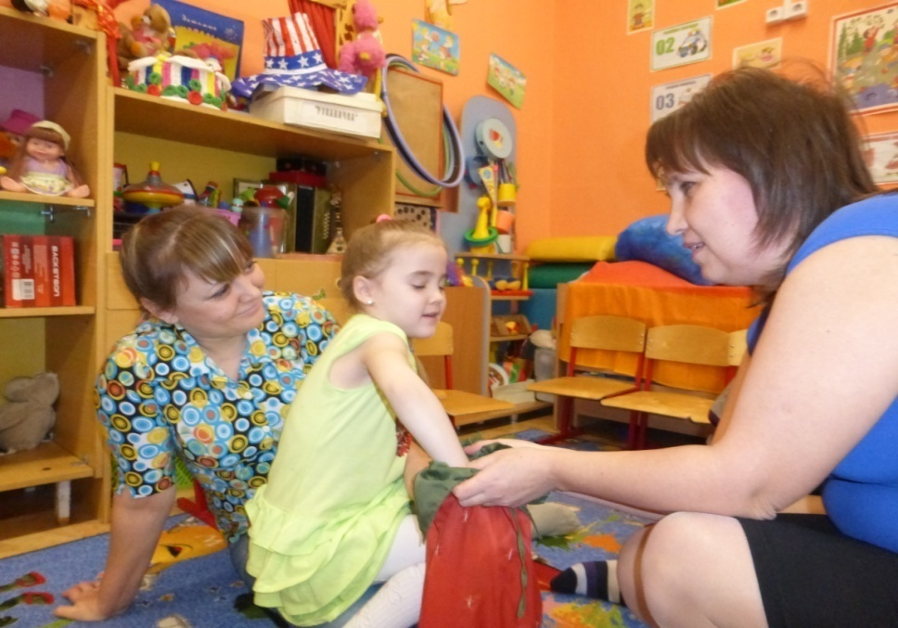
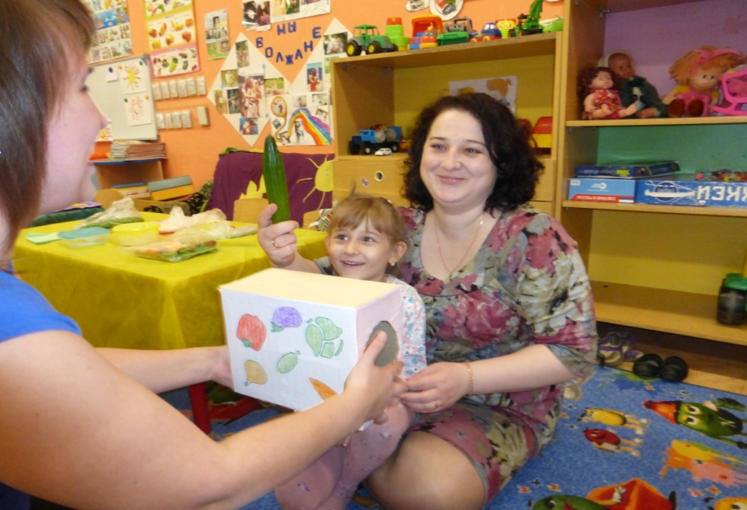
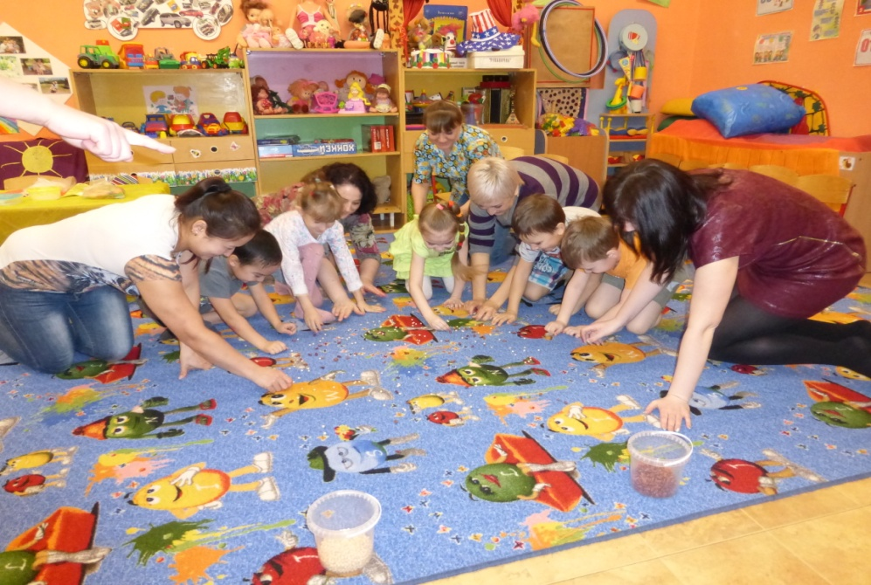

Slide 20
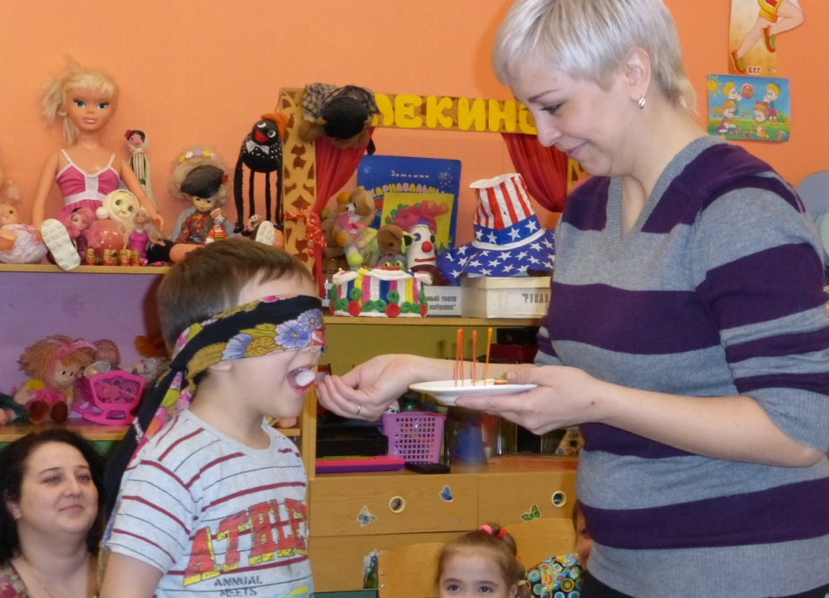
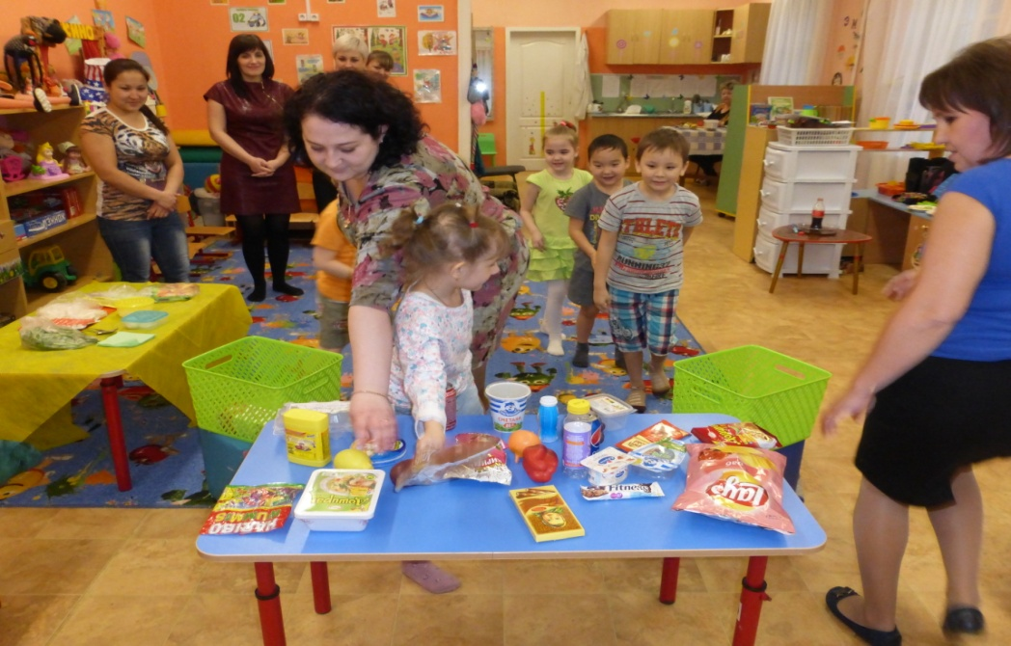
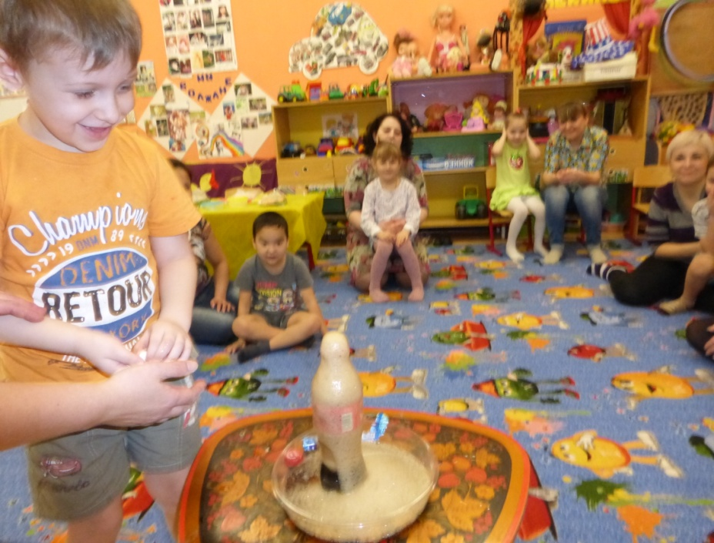
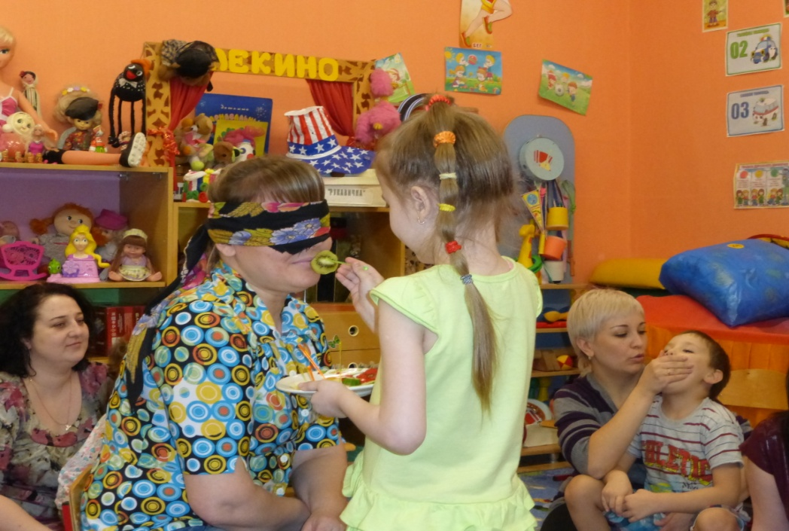

Slide 21
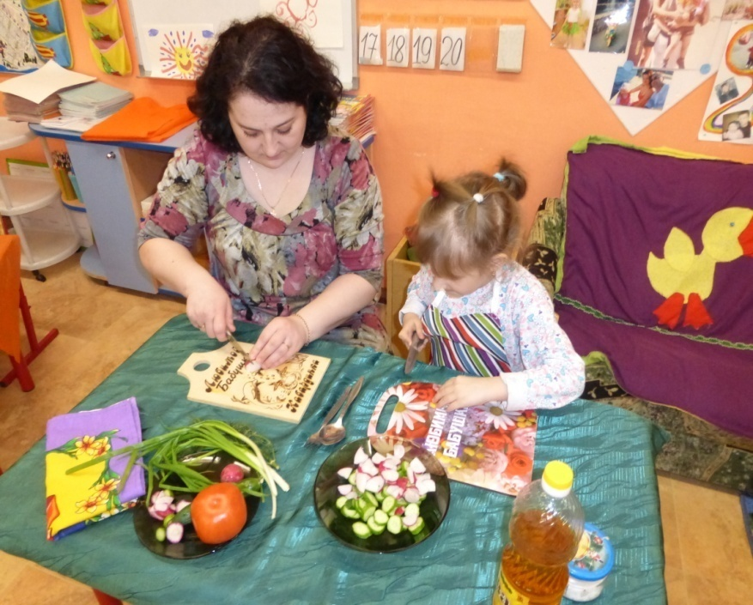
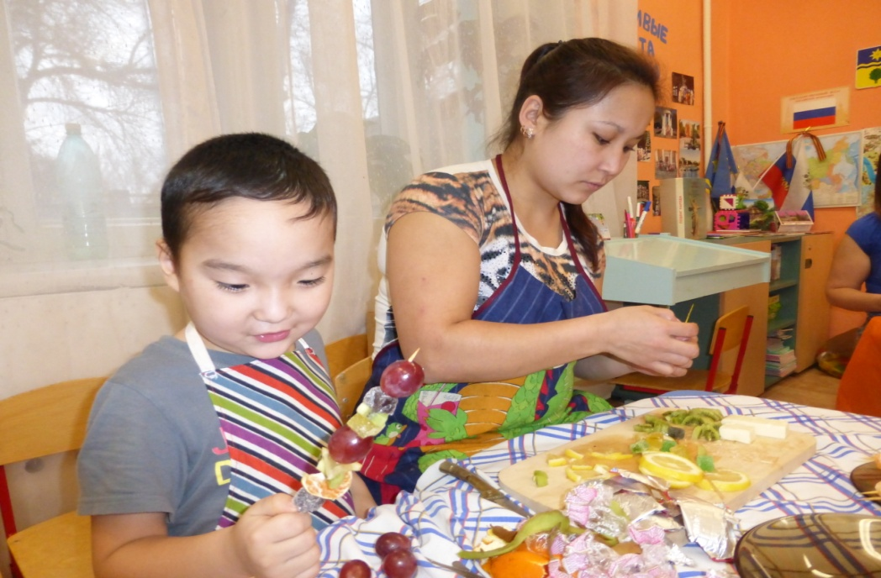
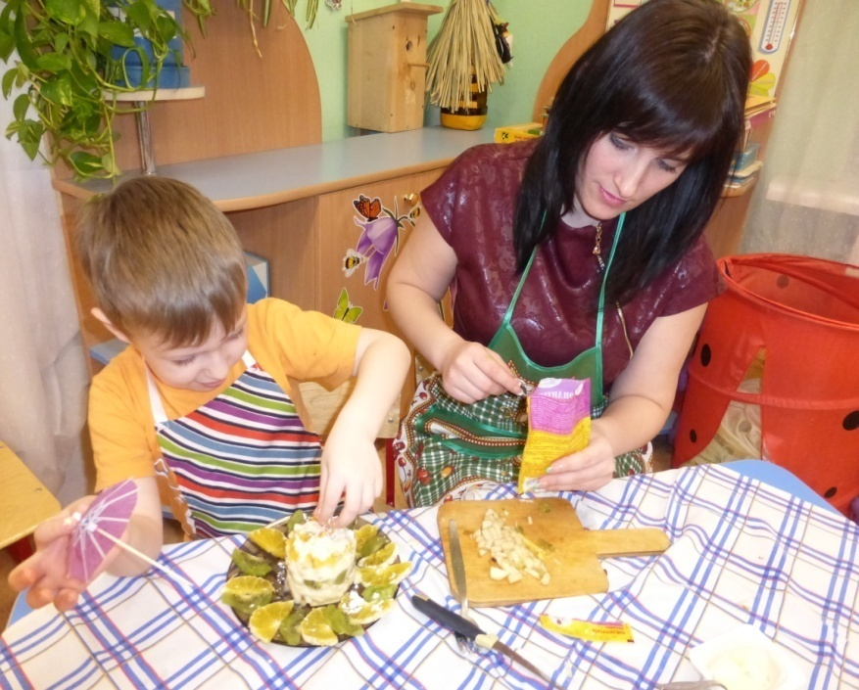
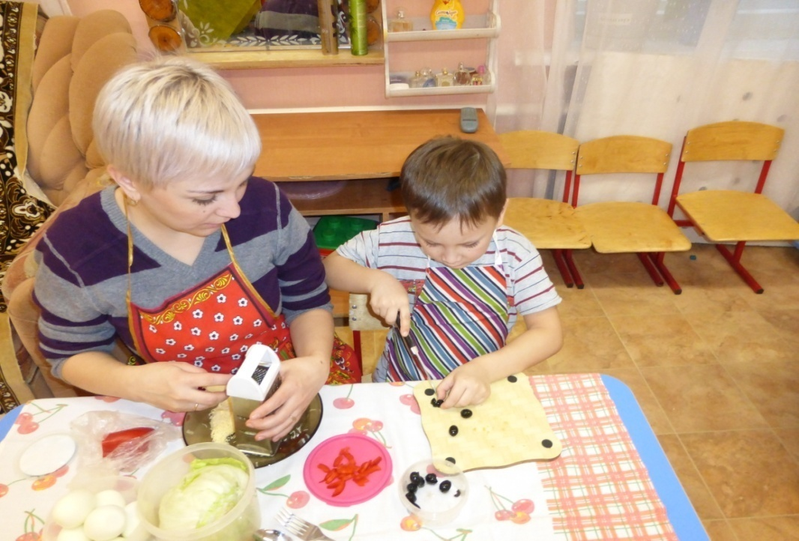

Slide 22
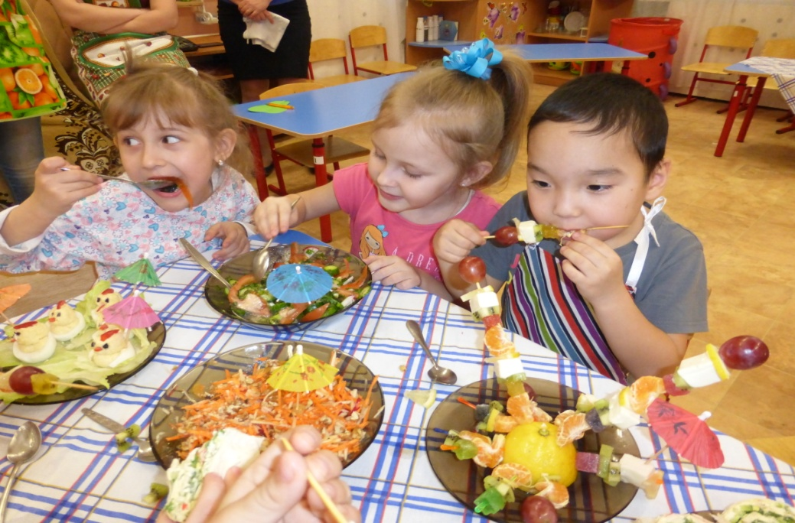
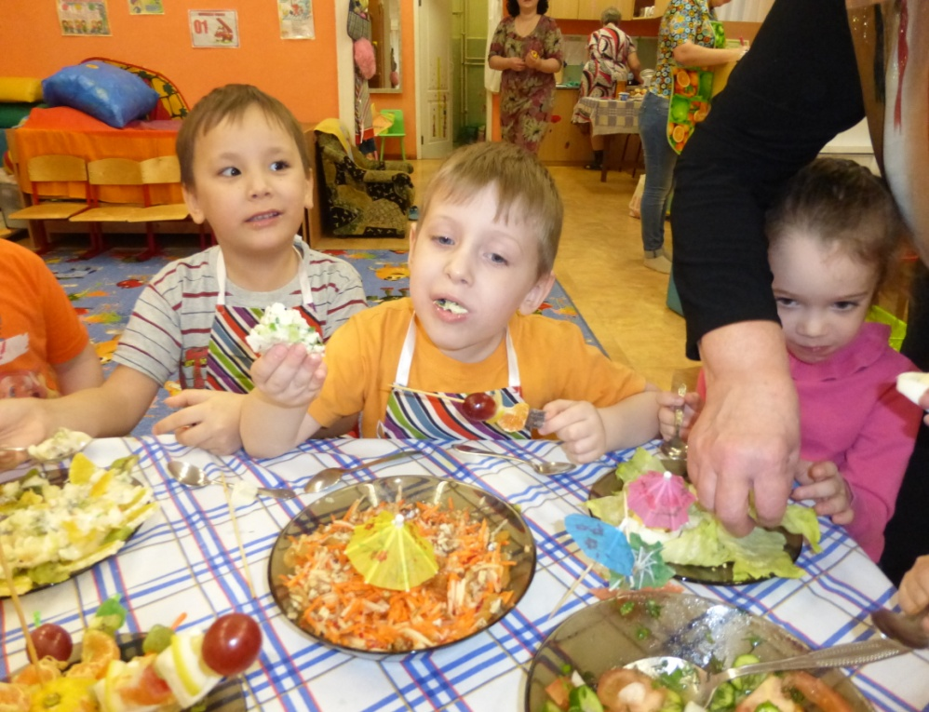

Slide 23
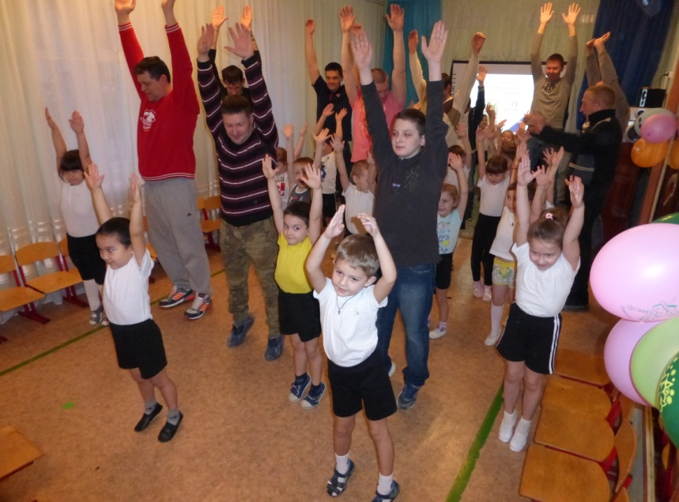
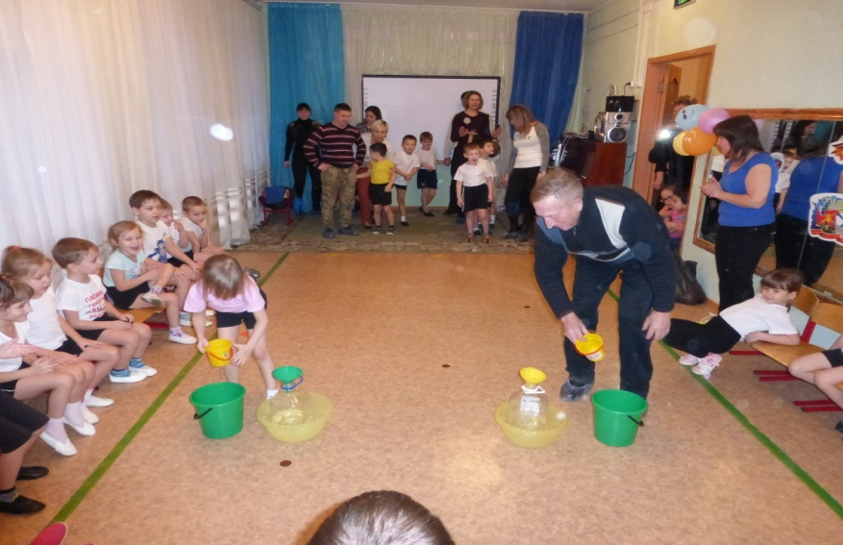
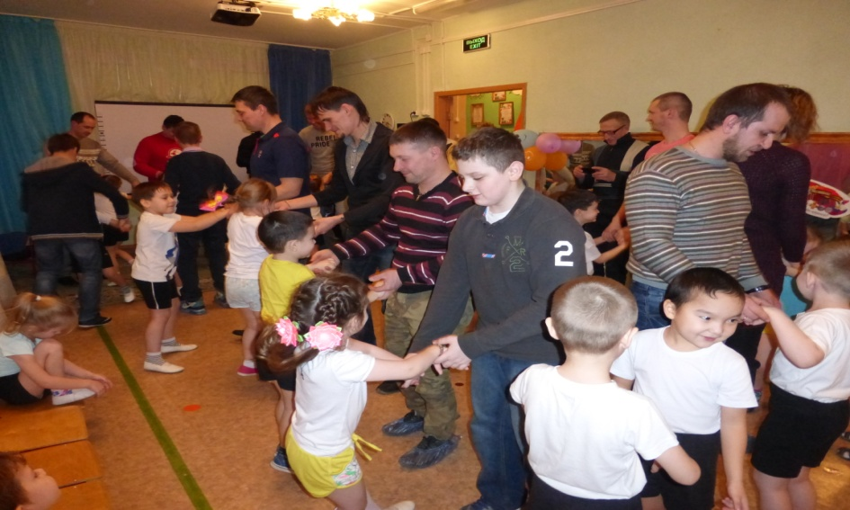
«Мой папа – самый лучший!»

Slide 24
Цель:
-знакомить детей с традицией празднования Дня защитника Отечества;
-привлечь детей и их родителей к занятиям физической культурой и спортом;
-способствовать психологическому сближению детей и родителей, развитию положительных эмоций, чувства взаимопомощи;
- воспитывать патриотические чувства; любовь к Родине.

Slide 25
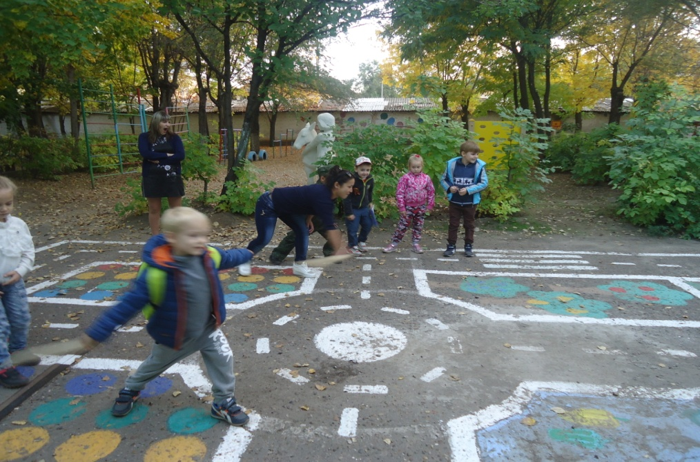
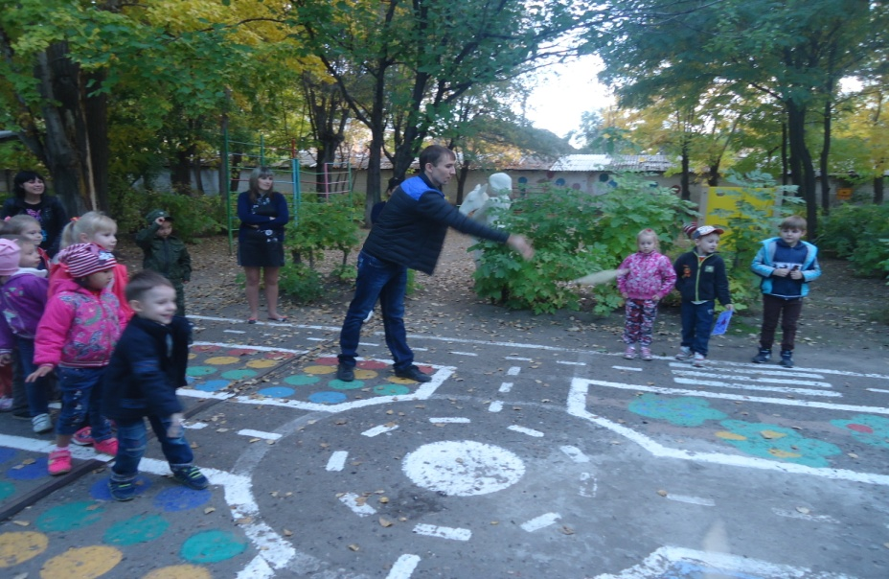
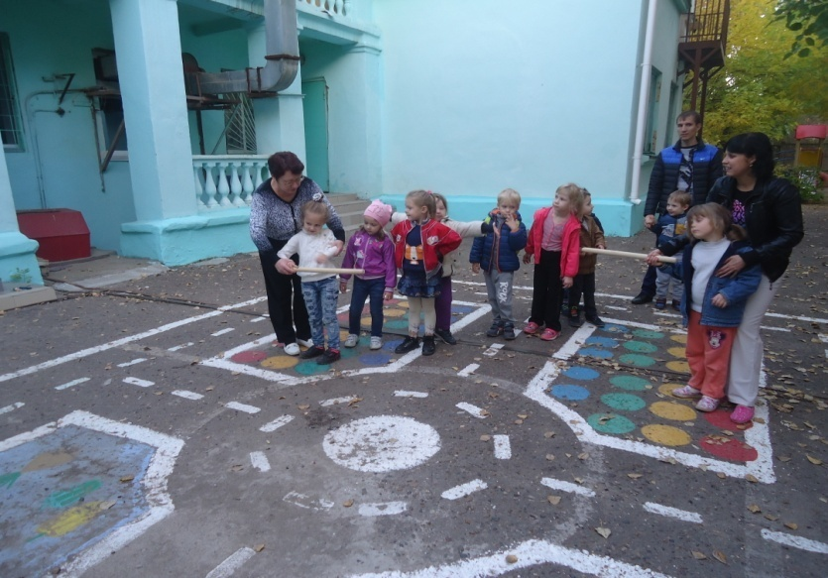
Играем вместе с родителями

Slide 26
Вывод:
Такие развлечения обогащают всех участников, создают эмоциональную атмосферу, как для детей, так и для взрослых. Они обеспечивают необходимые глубинные связи между взрослыми и детьми, позитивно отражающие на физическом, психическом и социальном здоровье.

Slide 27
Спасибо за внимание !

